Slide 1
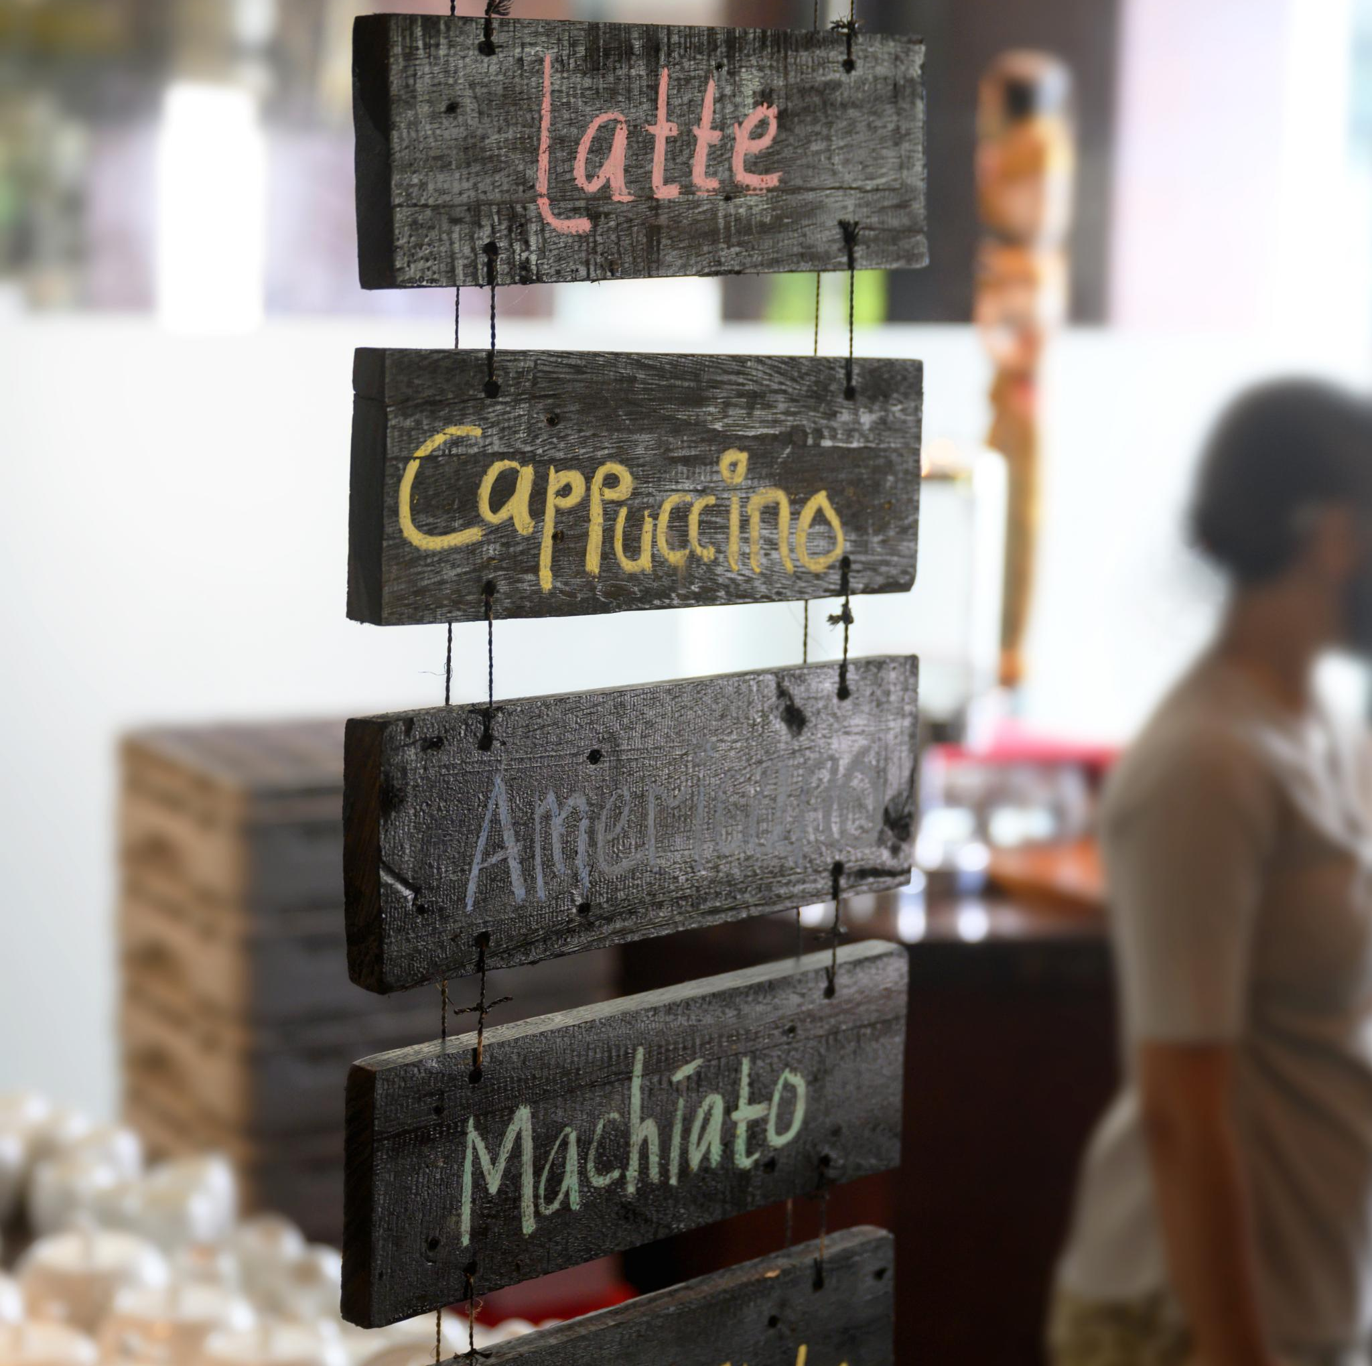
태영이네 카페 프로젝트 개요
기획배경: 카페 좋아하는 사람과 온라인 쇼핑몰 경험이 있는 사람의 만남
기획의도: 네이버 카페 홈페이지 참고해서 제작
기술스택: Html, Css, Bootstrap, Script 프론트엔드 기반으로 작성
기능명세서: 홈, 메뉴, 이벤트, 장바구니, 리뷰 등 포함.
느낀점: 처음의 혼란에서 점차 성장과 학습을 경험.
Notes:
‘태영이네 카페’ 프로젝트는 태연씨의 카페 방문 경험을 바탕으로 시작되었습니다. 고객이 메뉴를 선택하여 구매를 유도하는 기획 의도가 있었지만 실패하였습니다. 기술스택은 인스타일로 구성되었고, 다양한 기능이 포함되었습니다. 개인적으로 처음 웹사이트를 만드는 과정에서 많은 고민과 성장을 경험하였습니다.

Slide 2
기획배경 & 의도
팀명 : 단순하게 이태연의 태 와 조은영의 영 자를 따서 팀명을 만들었습니다.
계기 : 카페 좋아하는 사람과 온라인 쇼핑몰 경험이 있는 사람의 만남
카페 관련 상품을 판매해보면 어떨까 하여 기획하게 되었습니다.
시장 조사 : 카페 블로그 및 홈페이지는 어떻게 하나 조사 해보고 종종 카페 키오스크 앞에 가서 구매해보았습니다.
Notes:
프로젝트의 기획 배경은 프로젝트의 필요성과 목표를 이해하는 데 중요한 역할을 합니다. 우리는 시장 조사와 분석을 통해 이 프로젝트가 필요한 이유를 탐구할 것입니다.

Slide 3
기술스택
프론트엔드 기술
HTML: 웹 페이지의 구조를 작성합니다.
CSS: 스타일과 레이아웃을 정의합니다.
Bootstrap: CSS 프레임워크를 사용하여 캐러셀스라이드, 모달, 네비게이션, 그래프같이 다양한 UI 요소를 제공합니다.
JavaScript: 알람 설정, 모달 닫기 등 동작 수행하였습니다.
Jquery: 메뉴에서 상품을 클릭하면 장바구니에서 가격이 나오게 한 기능 : DB나 클라우드 없이 브라우저 상에 데이터를 저장하기 위하여 로컬스토리지를 이용하였습니다.
Notes:
프로젝트의 기술 스택은 프론트엔드와 백엔드 기술, 데이터베이스 및 기타 도구를 포함합니다. 이 섹션에서는 우리가 선택한 기술의 이유와 장점을 설명합니다.

Slide 4
기능명세서
Notes:
기능 명세서는 프로젝트의 주요 기능을 명확히 정의하는 문서입니다. 우리는 주요 기능과 사용자 인터페이스 및 경험을 설명하고, 성능 및 보안 고려사항도 다룰 것입니다.

Slide 5

동일한 기능명세서
웹 사이트의 주요 섹션으로 이동할 수 있는 네비게이션 메뉴 제공.
저작권 정보를 표시하는 푸터 기능 포함.
다양한 화면 크기에 맞게 조정되는 반응형 디자인 구현.
Notes:
이 슬라이드는 웹 사이트의 동일한 기능명세서에 대해 설명합니다. 네비게이션 바는 사용자가 홈, 메뉴, 이벤트, 장바구니 및 리뷰 섹션으로 쉽게 이동할 수 있도록 돕습니다. 푸터는 저작권 정보를 제공하며, 반응형 디자인은 다양한 기기에 맞춰 최적의 사용자 경험을 제공합니다.

Slide 6
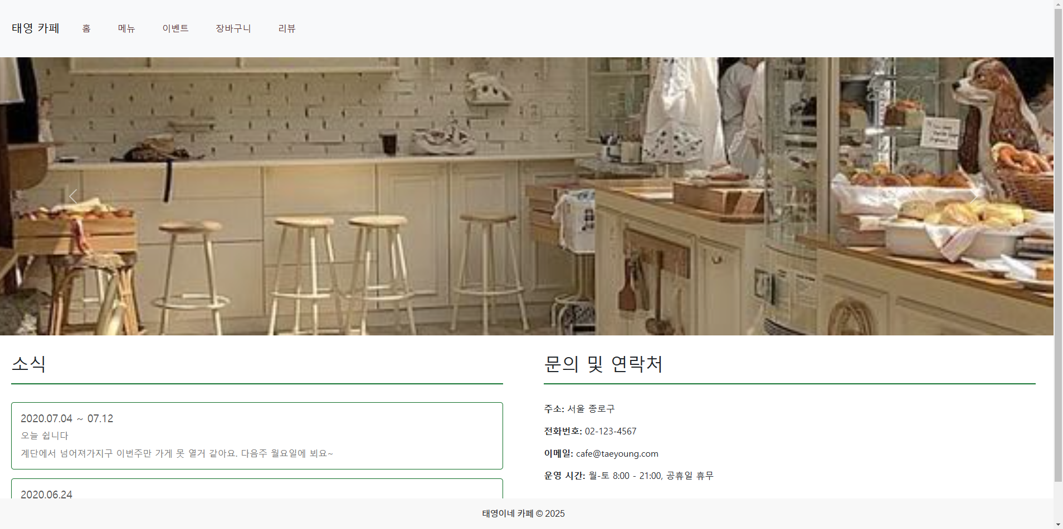
홈 페이지 기능
캐러셀 슬라이드로 카페 사진을 보여주었습니다.
소식 섹션은 최신 정보와 이벤트를 게시합니다.
연락처 섹션에서 카페 정보를 제공합니다.
Notes:
홈 페이지는 카페의 주요 내용을 강조하는 캐러셀 슬라이드와 최신 소식 및 이벤트를 게시하는 섹션으로 구성되어 있습니다. 방문자는 카페의 주소, 전화번호, 이메일, 운영 시간을 확인할 수 있습니다.

Slide 7
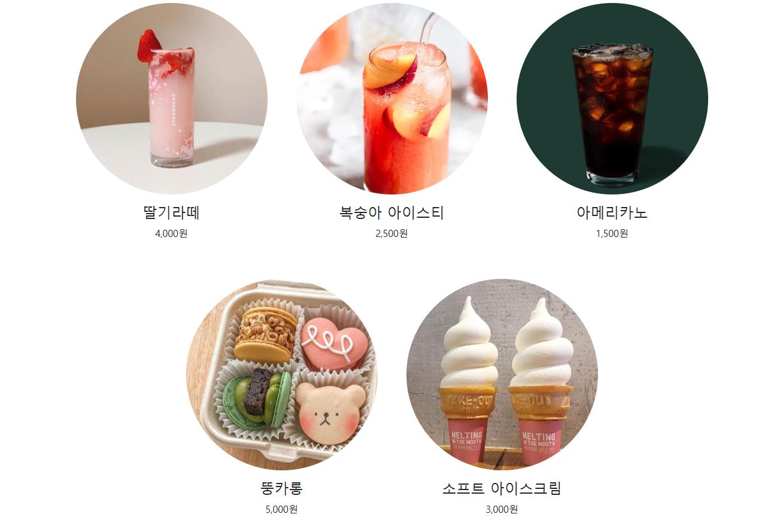
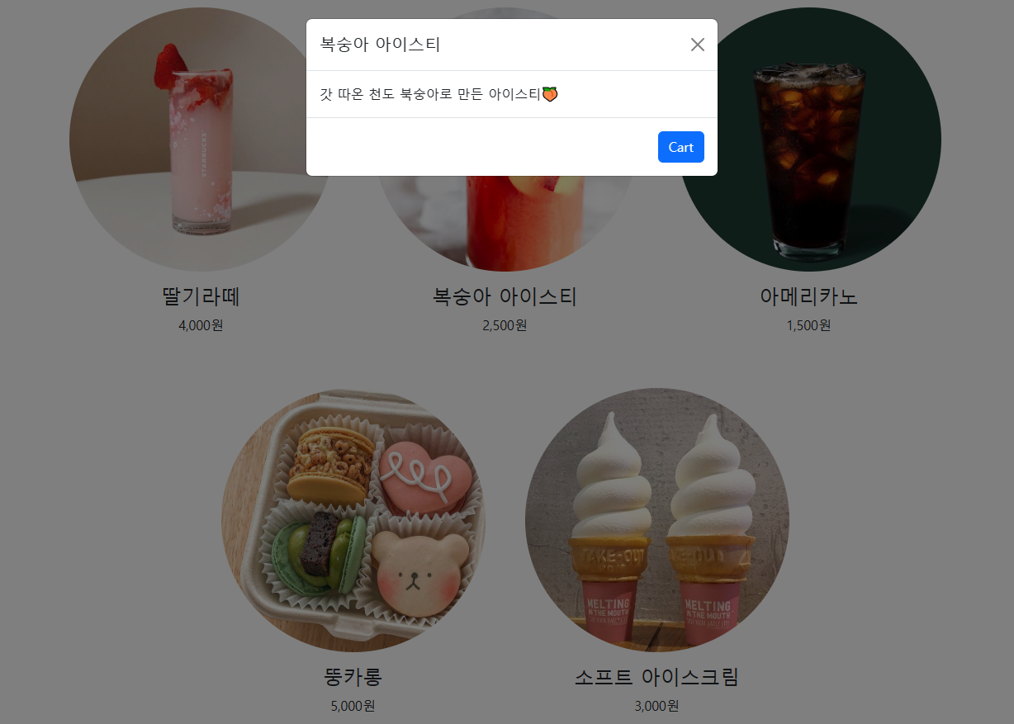
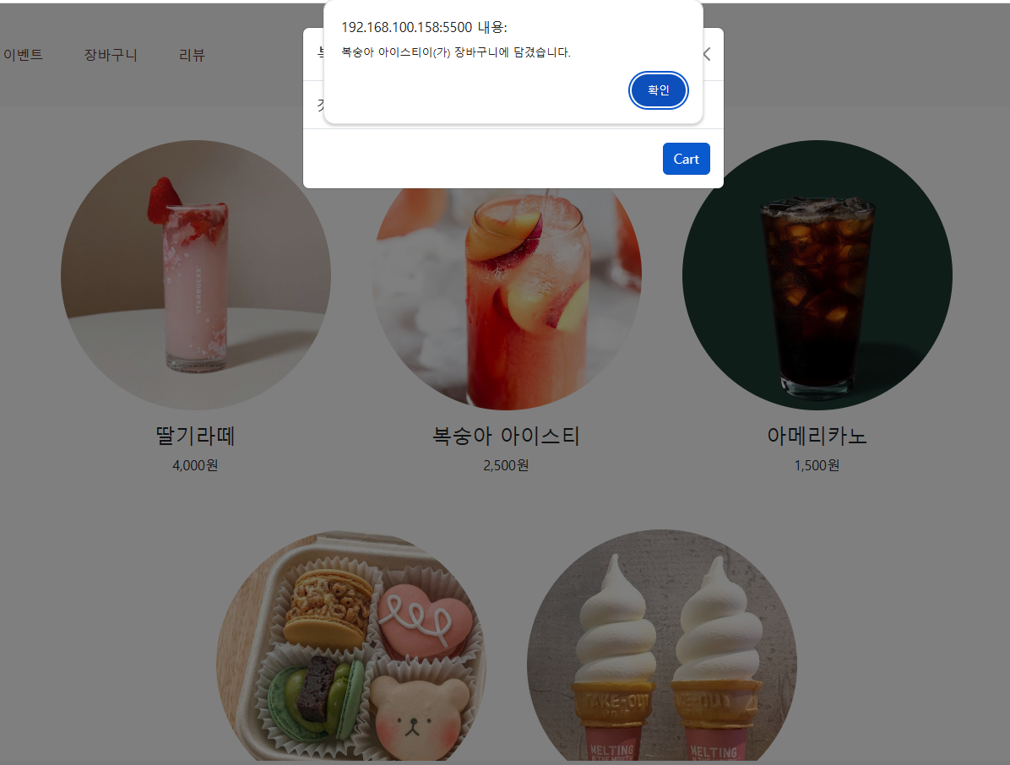
메뉴 페이지 기능
메뉴 목록에서 다양한 메뉴를 이미지와 함께 표시합니다.
모달 창을 통해 메뉴의 세부 정보를 제공합니다.
장바구니 기능으로 사용자가 아이템을 추가할 수 있습니다.
Notes:
메뉴 페이지에서는 카페의 다양한 메뉴를 이미지와 함께 표시하며, 각 메뉴 아이템을 클릭하면 상세 정보를 제공하는 모달 창이 열립니다. 사용자는 장바구니 기능을 통해 메뉴 아이템을 추가할 수 있습니다.

Slide 8
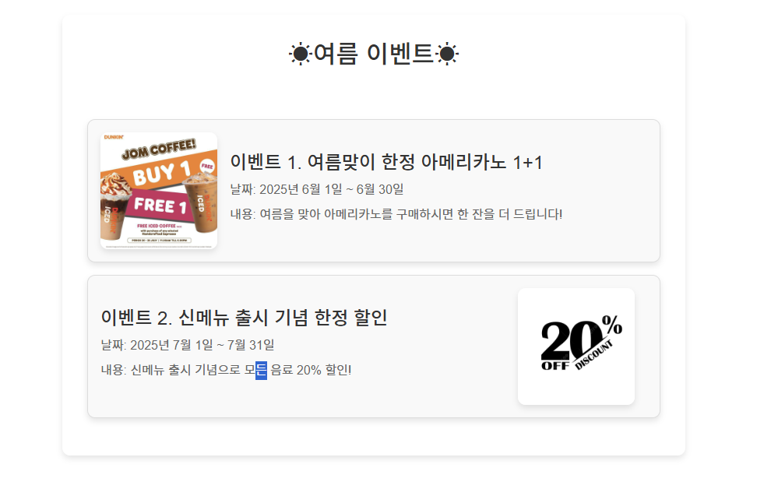
이벤트 페이지 기능
이벤트 목록에서 진행 중인 이벤트를 표시합니다.
각 이벤트의 세부 정보를 제공합니다.
이벤트 아이템에 위로 살짝 이동하는 효과를 넣었습니다.
Notes:
이벤트 페이지는 카페의 현재 진행 중인 이벤트를 이미지와 함께 리스트 형태로 보여주며, 각 이벤트의 세부 정보를 표시합니다. 이벤트 아이템에 호버하면 약간의 이동 효과가 발생하여 시각적 흥미를 더합니다.

Slide 9
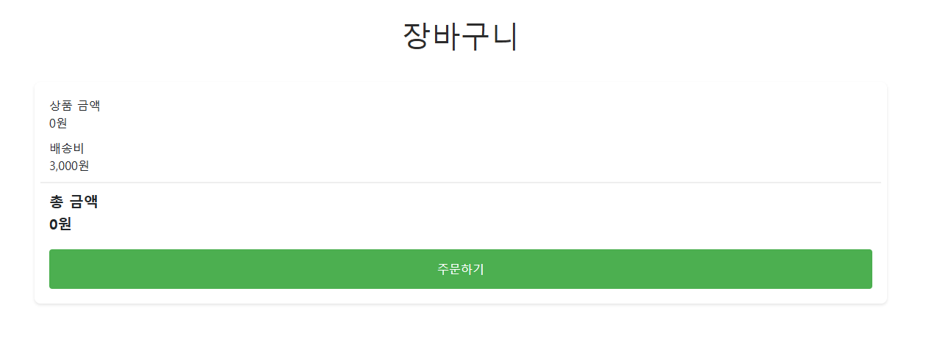
장바구니 페이지 기능
장바구니에 담긴 상품 금액과 배송비를 확인합니다.
총 금액을 표시하여 주문할 수 있는 페이지를 제공합니다.
Notes:
장바구니 페이지에서는 사용자가 담은 상품의 금액, 배송비, 총 금액을 확인할 수 있습니다. '주문하기' 버튼을 클릭하여 쉽게 주문을 진행할 수 있도록 설계되어 있습니다.

Slide 10
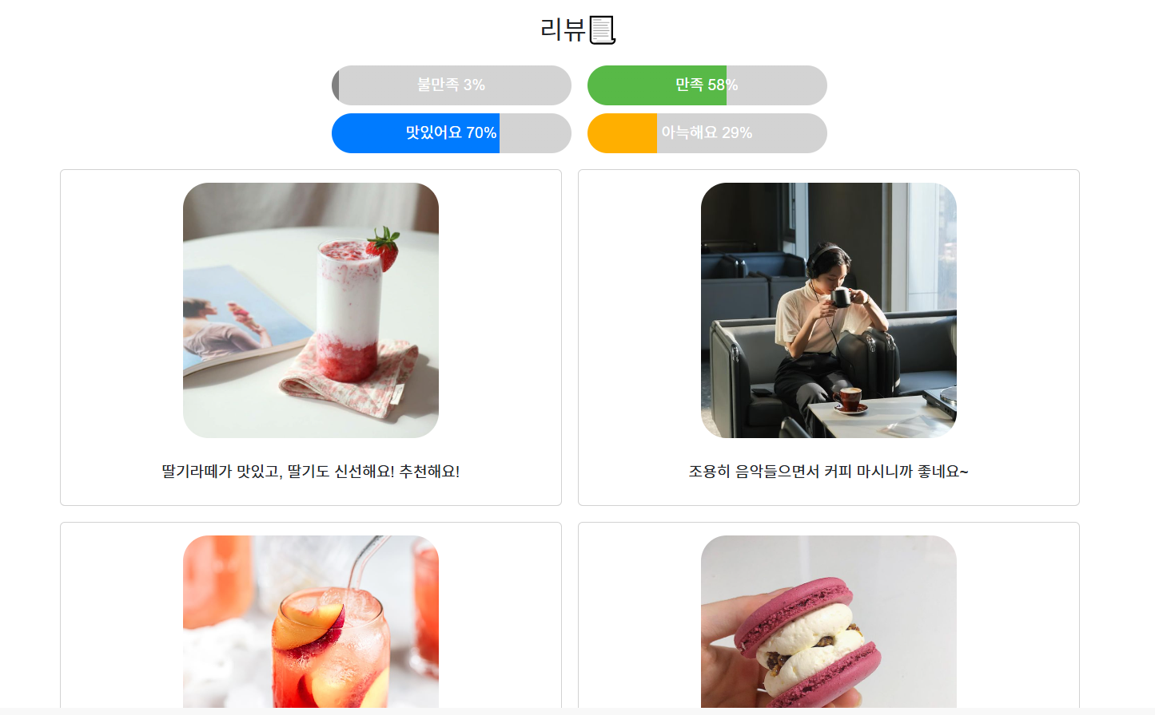
리뷰 페이지 기능
리뷰 그래프바로 평가를 시각적으로 보여줍니다.
각 리뷰는 카드 형태로 표시됩니다.
Notes:
리뷰 페이지는 사용자의 평가를 시각적으로 보여주는 그래프 바와 카드 형태의 리뷰 섹션으로 구성되어 있습니다. 카드에는 리뷰 이미지, 제목, 내용이 포함되어 있어 사용자가 쉽게 이해할 수 있도록 돕습니다.

Slide 11
느낀점
처음 하는 팀플이라 어렵고 힘들었는데 소통하면서 첫 홈페이지를 만들었다는거에 성장한 느낌이 듭니다.
처음에는 “뭐 부 터 하지? 어떻게 하지”가 제 머리 속에 가득 있었는데 점점 하다 보니 이런 태그에는 어떤 상황일 때 쓰면 좋은지에 대해 알아나가는 재미가 있었습니다.
감사합니다.
Notes:
이제 우리는 개발 과정에서 느낀 점을 공유하겠습니다. 팀원들과의 협업 경험, 어려움, 그리고 향후 개선점이나 계획에 대해 논의합니다.

